Slide 1
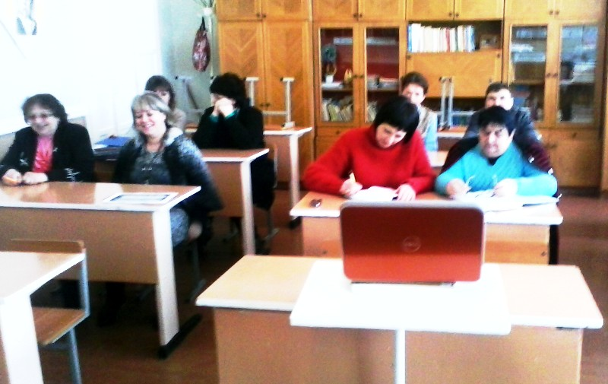
Засідання атестаційної комісії
2
0
1
5
р
і
к

Slide 2
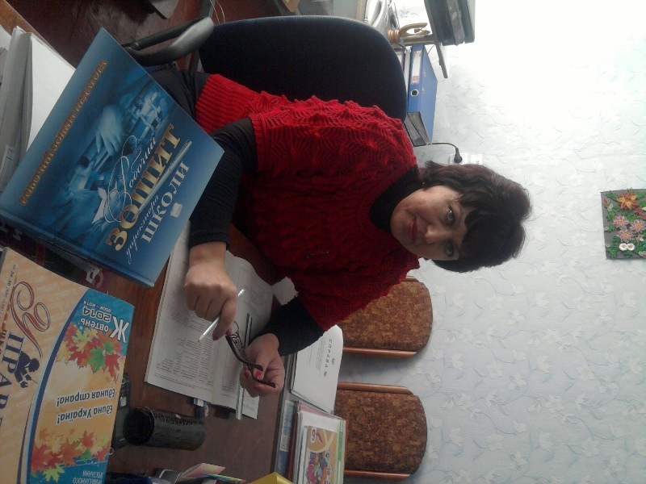
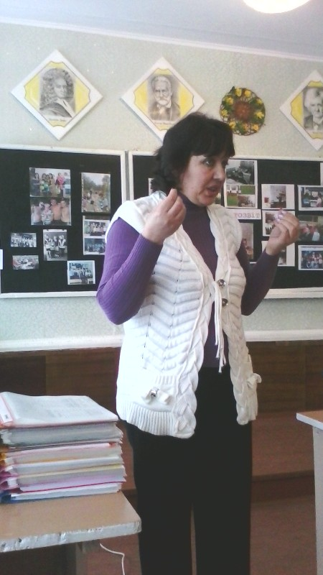
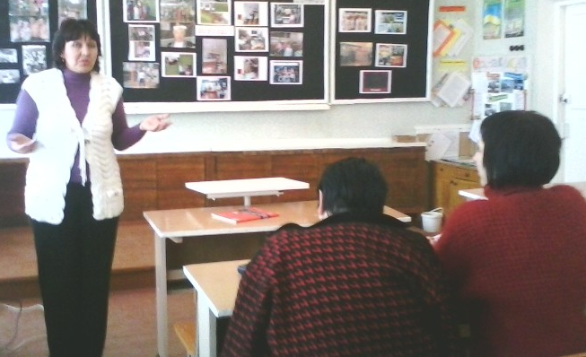
Радченко Лариса Зіновіївна – голова атестаційної комісії

Slide 3
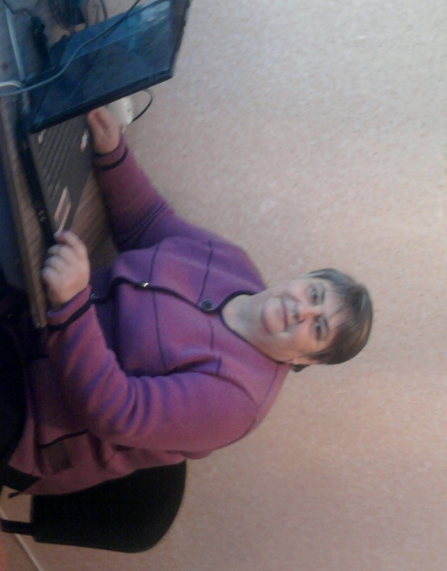
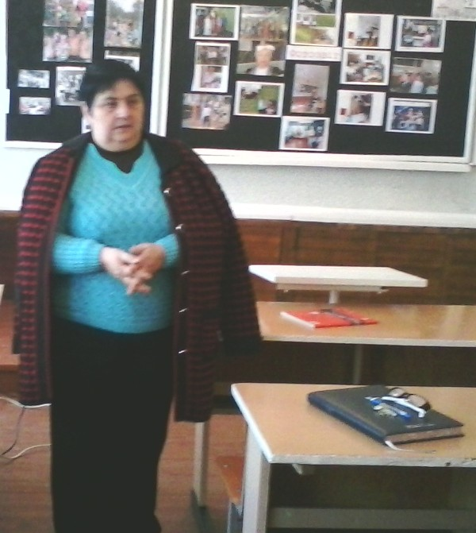
Фурман Наталя Аркадіївна – секретар атестаційної комісії

Slide 4
Творчі звіти вчителів:
1. Мартян Лариси Федорівни
2. Браславця Віктора Станіславовича
3. Мартян Ірини Вікторівни
4. Верхогляд Лариси Володимирівни
5. Бєгаль Наталії Леонідівни

Slide 5
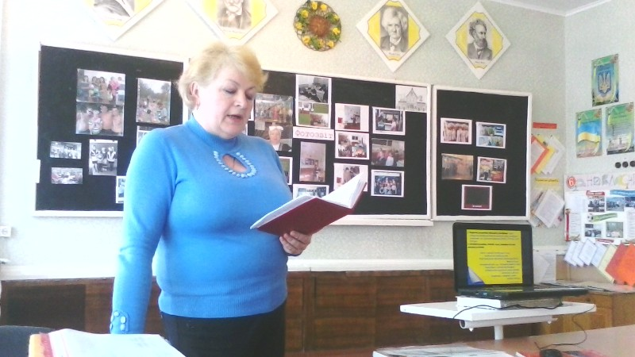
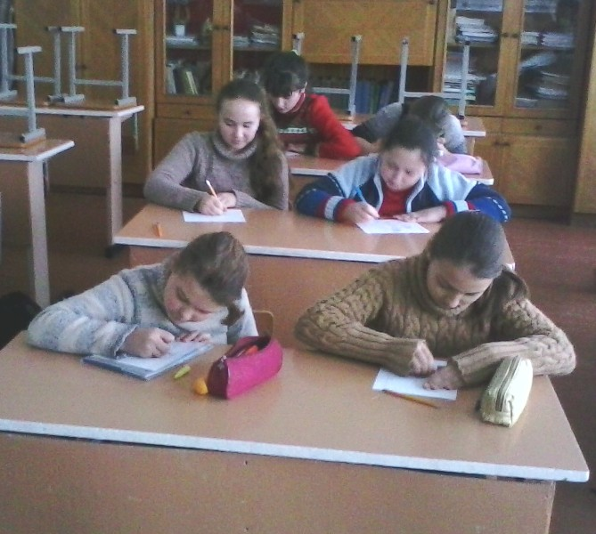
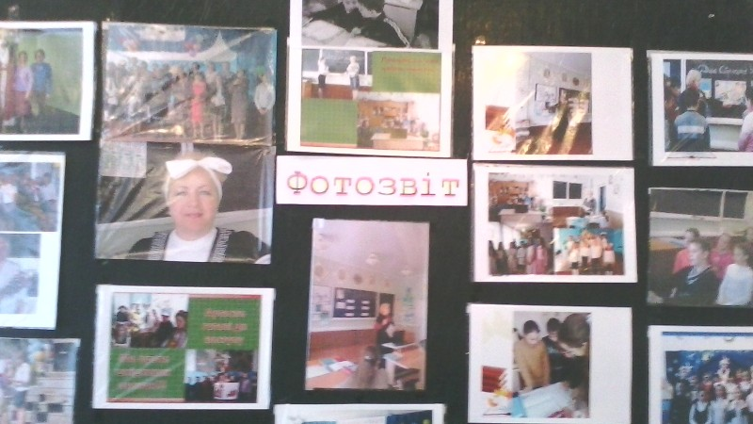
Мартян Лариса Федорівна

Slide 6
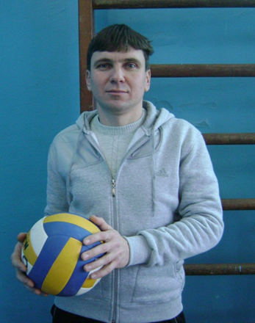
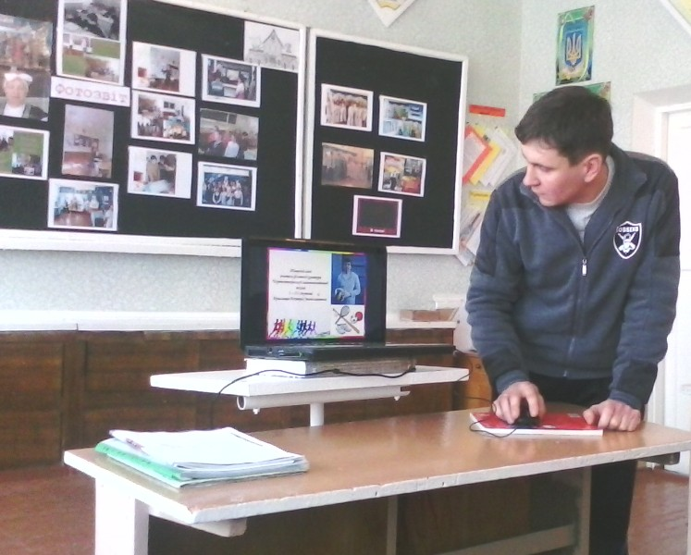
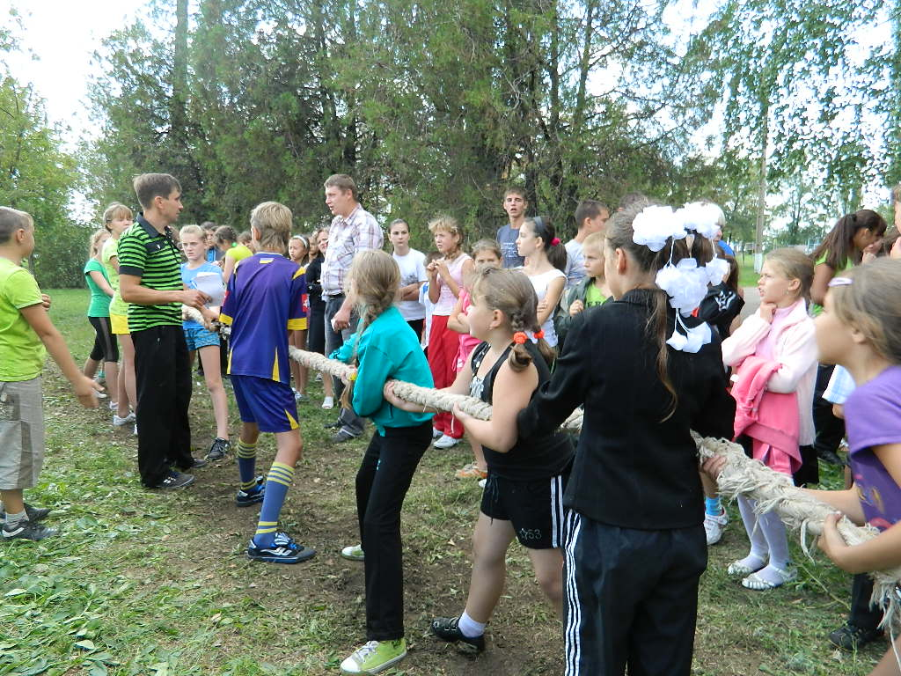
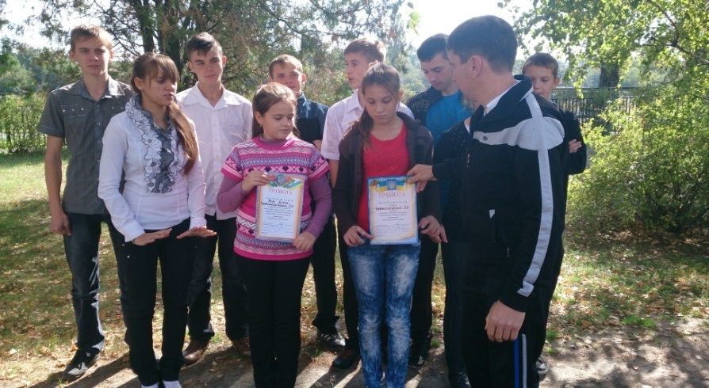
Браславець Віктор Станіславович

Slide 7
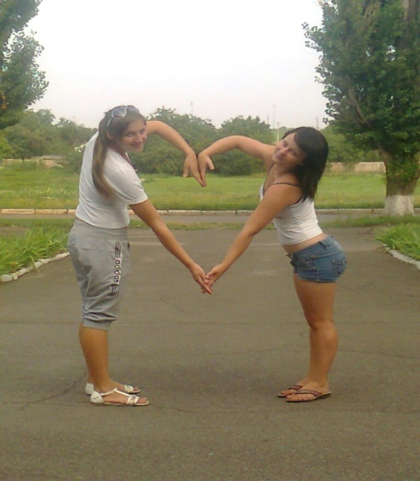
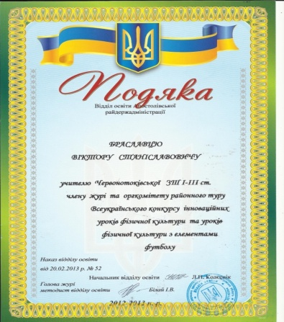
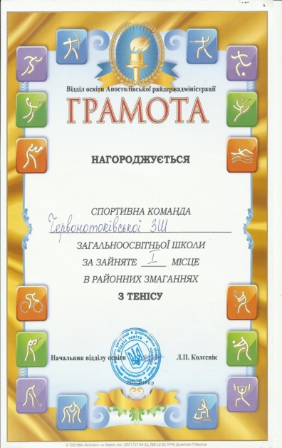
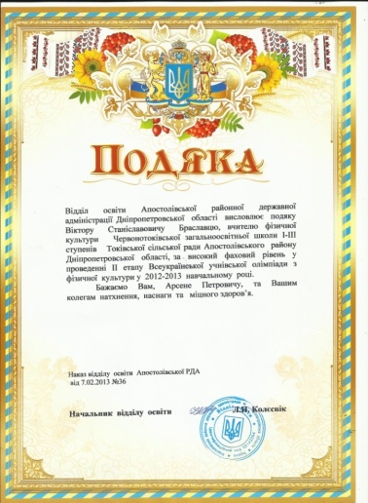
Квітка здоров’я
Шепетько А. ,
Костюкович О. -
переможці II етапу
районної олімпіади з
фізичної культури
2012-2013, 2013– 2014 н.р.

Slide 8
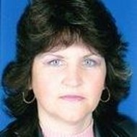
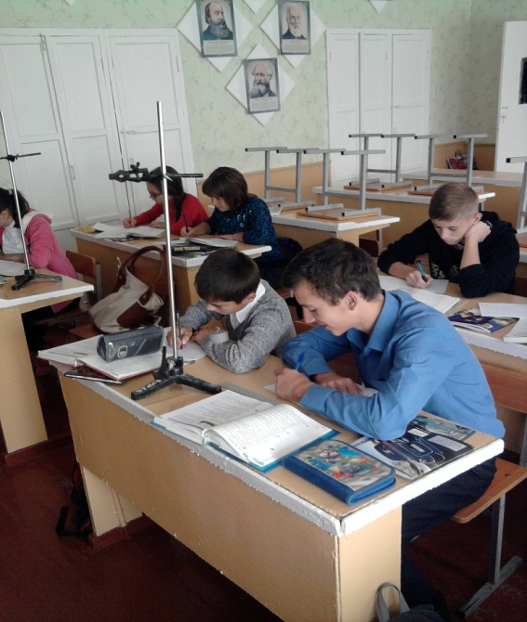
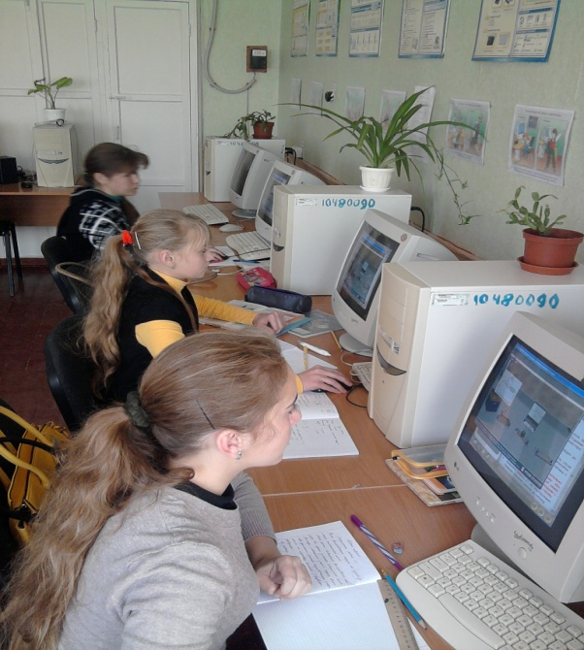
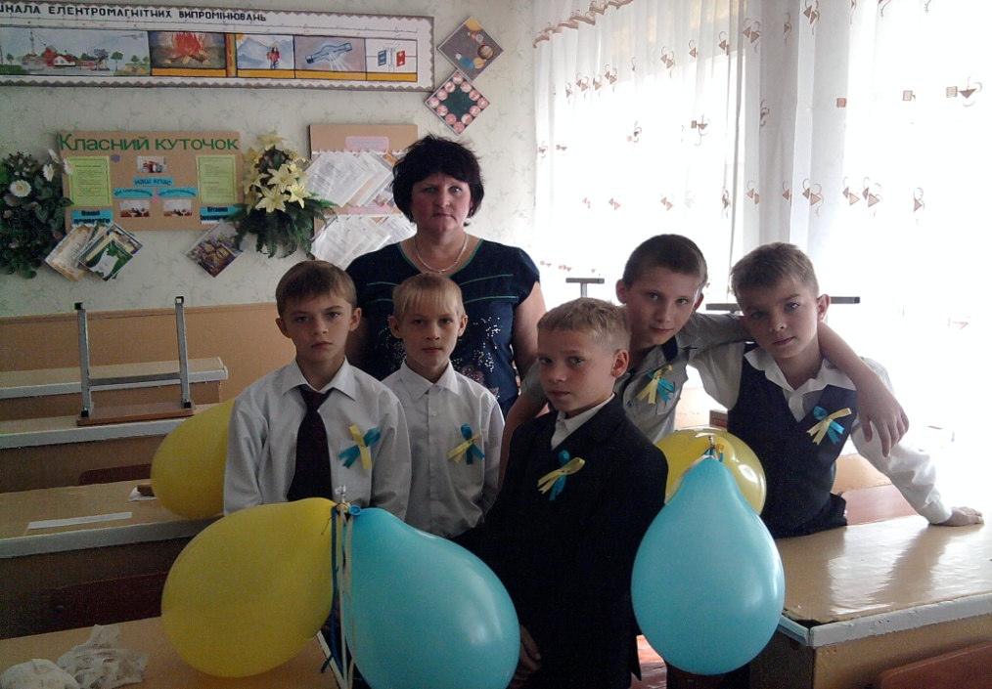
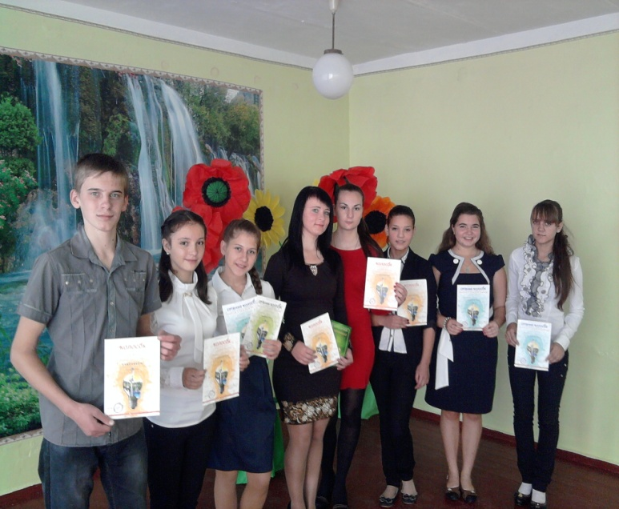
Мартян Ірина Вікторівна

Slide 9
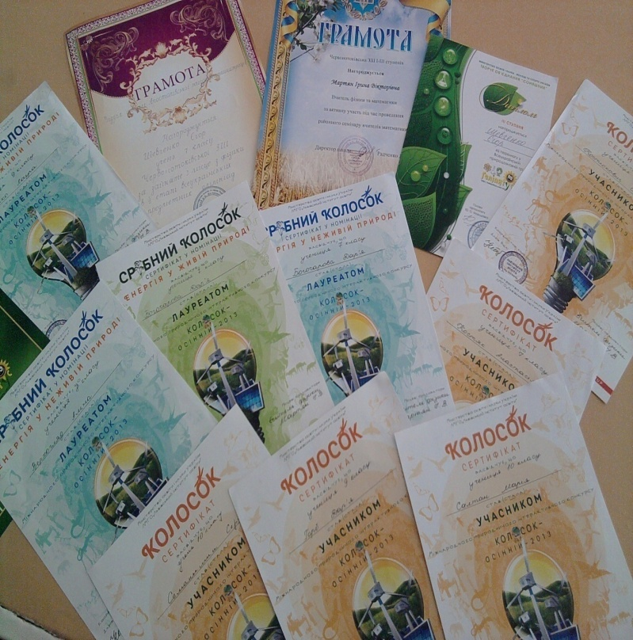
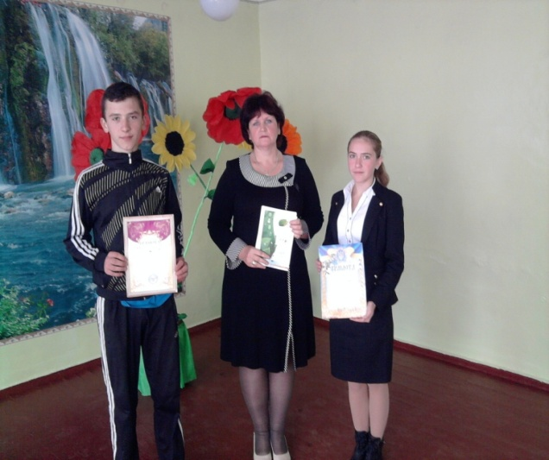
Призери районної олімпіади
з фізики 2012, 2013 роках
Васильченко Роксолана 7 кл II місце
Шевченко Єгор 7 кл I місце

Slide 10
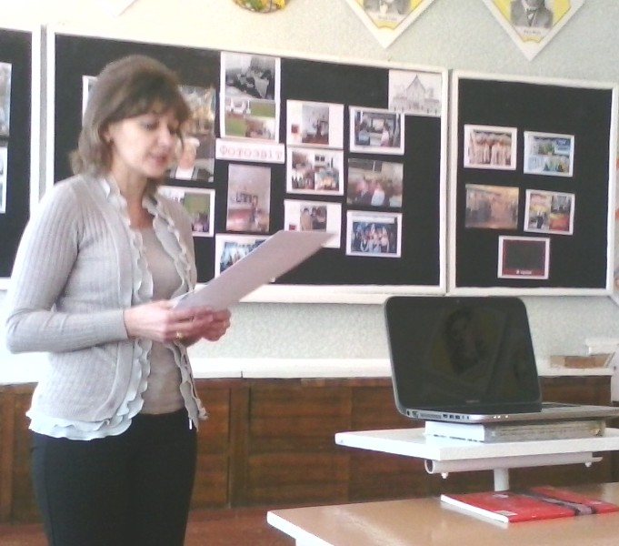
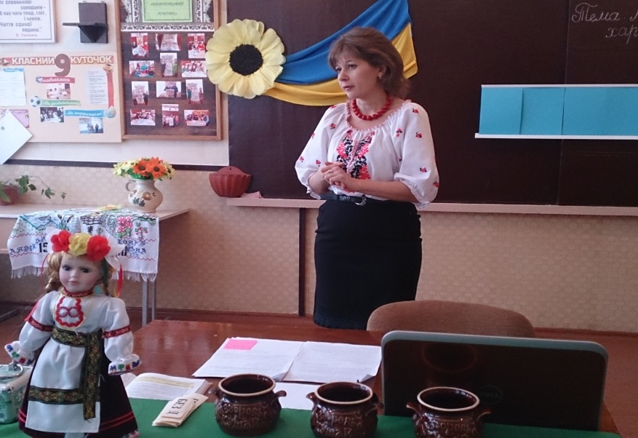
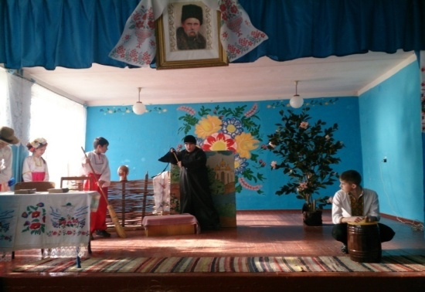
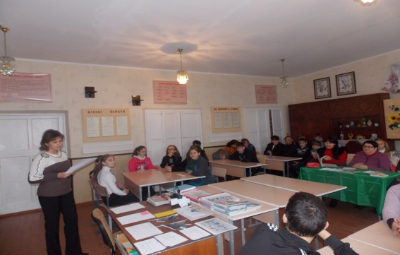
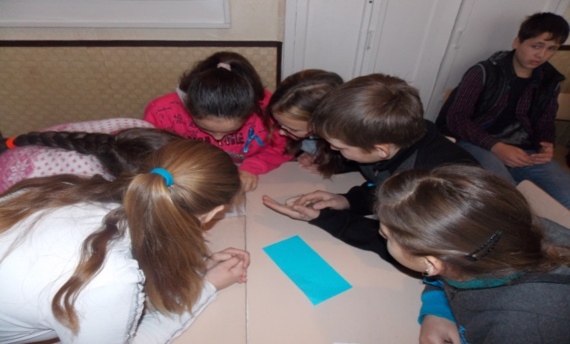
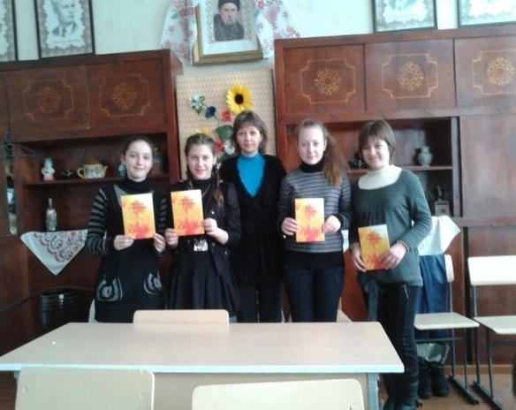
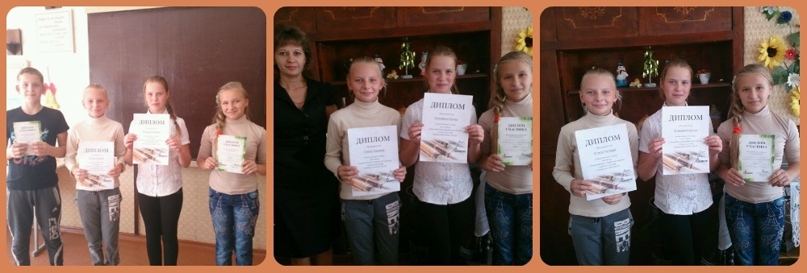
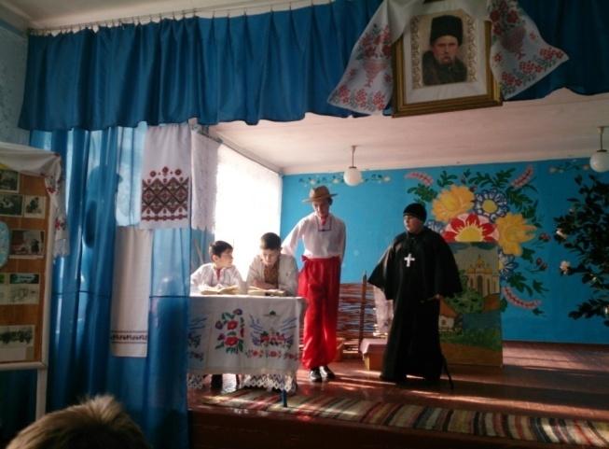
Верхогляд Лариса Володимирівна

Slide 11
Методична діяльність
Виступ на педконсиліумі на тему: “Адаптація п’ятикласників до навчання в основній школі”. 2011, 2013 р .
Виступ на районному методоб’єднанні на тему:
Педагогіка. Експрес-інформація “Огляд навчально-методичної літератури.
Календар пам’ятних дат”. 2014 р.
Д о п о в і д і:
“Тренінгові технології як одна з форм розвитку нестандартного мислення учнів” 2012 р. “Формування творчої особистості учня як соціальна та педагогічна проблема” 2013 р.
“Основні методи дослідження колективу”
“Сучасний урок: вимоги, проблеми, шляхи дослідження” 2014 р.

Slide 12
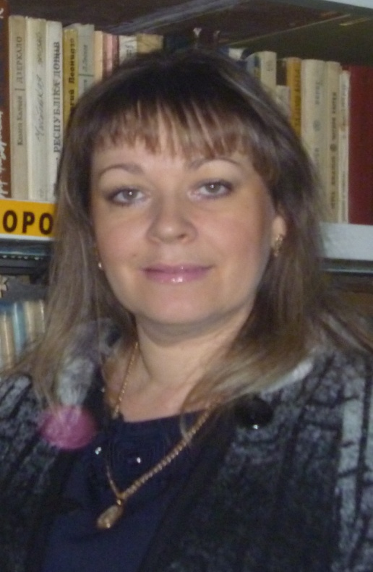
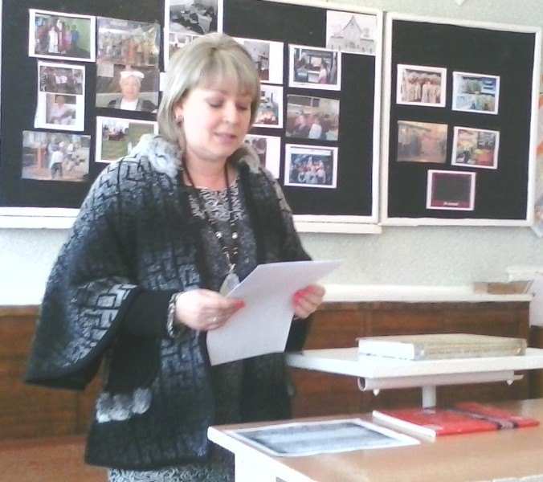
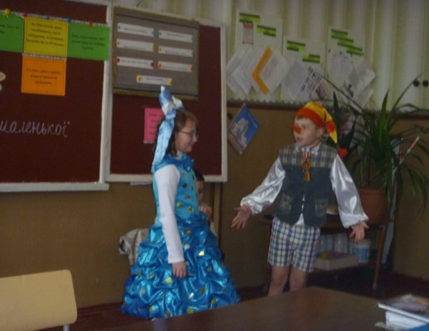
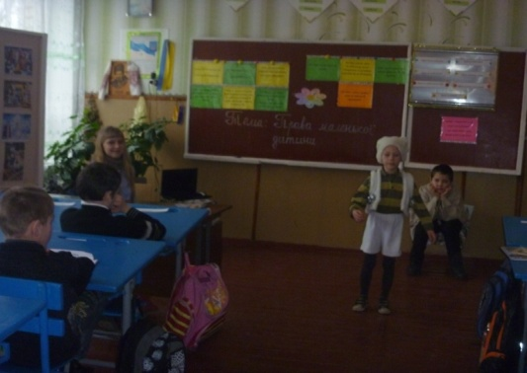
Бєгаль Наталія Леонідівна

